Slide 1
Prévention et contrôle des infections (PCI) pour la maladie Ebola ou la maladie à virus de Marburg (MVM) : prévention de l’entrée d’Ebola ou de Marburg dans votre établissement de santé
Établissements de santé à ressources limitées ou intermédiaires
Mise à jour : mars 2023
Notes:
Public visé : cette présentation porte sur ce que les professionnels de la santé doivent savoir pour prévenir la contamination des établissements de santé par Ebola ou Marburg. Elle met l’accent sur les stratégies de dépistage, d’isolement et d’information de ceux qui doivent être au courant.
Voir Formation : Prévention et contrôle des infections par le virus provoquant Ebola ou Marburg dans les établissements de santé hors des États-Unis | Maladie à virus Ebola ou maladie à virus de Marburg | CDC pour plus de détails sur ce que les membres de la gestion des installations doivent savoir pour faciliter le processus d’identification, d’isolement et d’information.
Veuillez noter que les thèmes portant sur la prévention et le contrôle des infections (PCI) pour Ebola ou Marburg sont publiés de manière séquentielle, étant entendu que les participants progresseront tout au long de la série. Cependant, vous pouvez mélanger et combiner des contenus pour répondre aux besoins des participants, et dans ces cas vous devrez peut-être ajuster l’exemple de script en conséquence.
Durée estimée avec la participation du public : environ 30 minutes
Texte :
Bienvenue ! Aujourd’hui, nous parlerons des stratégies clés visant à assurer votre propre protection, ainsi que celle de vos patients, de vos amis et votre famille contre Ebola ou Marburg. Nous parlerons de l’identification des personnes qui arrivent aux établissements de santé qui pourraient être porteuses d’Ebola ou de Marburg et de ce qu’il convient de faire si vous soupçonnez quelqu’un d’être atteint d’Ebola ou de Marburg.

Slide 2
Objectifs d’apprentissage
À l’issue de cette présentation, les participants seront en mesure :
  de citer les 3 stratégies clés visant à prévenir l’introduction d’Ebola ou de Marburg dans les établissements de santé ;
  d’expliquer pourquoi le dépistage d’Ebola ou de Marburg est important ;
  de décrire les meilleures pratiques pour le dépistage d’Ebola ou de Marburg.
Notes:
Texte :
Nous avons trois objectifs d’apprentissage pour la session d’aujourd’hui. Au terme du temps que nous passerons ensemble aujourd’hui, vous devrez être en mesure de citer les 3 stratégies clés pour prévenir la contamination des établissements de santé par Ebola ou Marburg, d’expliquer pourquoi le dépistage d’Ebola ou de Marburg est important et de décrire les meilleures pratiques pour le processus de dépistage.

Slide 3
Discussion
Pourquoi est-il important d’identifier les personnes susceptibles d’être contaminées par Ebola ou Marburg avant leur accès à votre établissement de santé ?
Notes:
Activation des connaissances acquises.
L’un des principaux avantages de travailler avec des apprenants adultes est qu’ils ont sans doute déjà des connaissances ou une expérience en rapport avec le sujet que vous enseignez. L’activation des connaissances acquises permet aux participants de lier le nouvel apprentissage à ce qu’ils savent déjà, et peut les aider à mieux comprendre et se souvenir des nouvelles informations. Elle vous permet également, en tant que formateur, d’identifier des lacunes dans les connaissances où vous devrez peut-être passer plus de temps ou sur lesquelles vous devrez mettre davantage l’accent lors de votre enseignement. Voyez cette diapositive comme une opportunité de permettre aux participants de faire part de ce qu’ils savent déjà.
Texte :
Commençons par une question. Pourquoi est-il important d’identifier les personnes qui pourraient être atteintes d’Ebola ou de Marburg avant leur accès à votre établissement de santé ?
[Donnez aux participants 2 minutes pour discuter tous ensemble ou en petits groupes. Si le sujet ne ressort pas de la discussion, ajoutez ce qui suit.]
Si une personne atteinte d’Ebola ou de Marburg non diagnostiquée devait être admise dans un établissement de santé, elle pourrait propager Ebola ou Marburg aux patients à proximité et au personnel qui les soigne. L’identification précoce et la séparation des patients suspectés d’Ebola ou de Marburg empêchent l’introduction d’Ebola ou de Marburg non reconnue dans l’établissement de santé, permettant ainsi d’assurer votre protection et celle de vos patients. En préservant votre propre santé, vous évitez également la propagation de la maladie à votre famille et à vos amis. Ainsi, le maintien à l’écart des patients atteints d’Ebola ou de Marburg dans un établissement de santé vous protège, vous, vos patients et votre communauté.

Slide 4

Stratégies clés pour prévenir l’introduction d’Ebola ou de Marburg dans les établissements de santé :
Identifier
Identifier
Isoler
Informer
Isoler
Informer
Notes:
Texte :
Il existe trois stratégies clés pour prévenir l’introduction d’Ebola ou de Marburg dans les établissements de soins de santé :
identifier les personnes susceptibles d’être atteintes d’Ebola ou de Marburg avant qu’elles ne pénètrent dans l’établissement ;
isoler des patients suspectés d’être atteints d’Ebola ou de Marburg par rapport à d’autres personnes ;
et informer les autorités compétentes de votre établissement.
Ces mesures sont les plus importantes que nous puissions prendre dans nos établissements de soins de santé pour prévenir la propagation d’Ebola ou de Marburg.

Slide 5
Identifier
Le dépistage est le processus d’évaluation permettant de savoir si un patient répond à une définition de cas standardisée.
Le dépistage devrait avoir lieu au point d’entrée, avant l’entrée dans un établissement de soins de santé.
Identifier
Isoler
Informer
Notes:
Texte :
Commençons par le processus d’identification des personnes potentiellement malades d’Ebola ou de Marburg. Voyons si un patient correspond à une définition de cas standardisée. Ce processus d’identification est appelé « dépistage ».
Le dépistage est comme un processus de tri. Il fonctionne comme une passoire : il vise à séparer les personnes qui pourraient être atteintes d’une maladie de celles qui ne le sont probablement pas. Dans les zones de transmission d’Ebola ou de Marburg, le risque qu’un patient se présente dans un établissement avec des signes et des symptômes de la maladie ou des facteurs de risque d’exposition est plus élevé. Le dépistage permet d’isoler rapidement les patients suspectés d’être atteints d’Ebola ou de Marburg et de les orienter vers un centre de dépistage et de soins prévu à cet effet.
Le dépistage consiste à rechercher les symptômes d’Ebola ou de Marburg et à déterminer les facteurs de risque à un stade précoce du processus de soins (de préférence avant même que la personne n'entre dans l’établissement de soins) et doit donc avoir lieu au point d’entrée de votre établissement.
Le plus souvent, le dépistage ne nécessite pas de contact physique ou étroit. Il peut se faire à l’aide d’un thermomètre sans contact et en posant des questions. Nous parlerons plus en détail de la manière de procéder au dépistage dans quelques minutes.

Slide 6
Isoler et informer
Identifier
Lorsqu’un patient est suspecté d’être atteint d’Ebola ou de Marburg :
Isoler immédiatement le patient. Lui expliquer la situation et les prochaines étapes.
Informer le médecin désigné ou l’infirmière en chef
  Le médecin ou l’infirmière en chef vérifiera et s’assurera que les mesures d’isolement sont en place
  Le médecin ou l’infirmière en chef transmet l’alerte au numéro de téléphone approprié
Isoler
Informer
Notes:
Texte :
Si, au cours du processus de dépistage, vous identifiez une personne susceptible d’être atteinte d’Ebola ou de Marburg, vous devez immédiatement prendre deux mesures :
Dans un premier temps : Isolez le patient.
Puis : Informez rapidement les médecins, les infirmières ou les administrateurs désignés de votre établissement de santé afin qu’ils soient au courant.
Isoler la personne l’empêche de transmettre Ebola ou Marburg à vous-même, à d’autres travailleurs de la santé ou à des patients. Votre établissement doit avoir un plan pour isoler les personnes suspectées d'être atteintes d’Ebola ou de Marburg et leur fournir les soins médicaux nécessaires jusqu'à ce qu’elles puissent être transférées vers une unité de traitement d’Ebola ou de Marburg. Être placé(e) en isolement peut effrayer votre patient. Pour le/la rassurer, expliquez-lui avec compassion ce qui se passe, quelles sont les prochaines étapes et pourquoi c’est important pour son bien-être. En d’autres termes, si une personne est atteinte d’Ebola ou de Marburg, commencer à lui prodiguer des soins appropriés rapidement se traduit par de meilleurs résultats (diminution de la mortalité).
Informer le point de contact désigné dans votre établissement de santé permet aux patients suspectés atteints d’Ebola ou de Marburg d’être orientés vers des tests et des soins. Il est donc important de connaître l’identité de cette personne désignée. Le point de contact désigné vérifiera et s’assurera que les mesures d’isolement sont en place, et communiquera le cas potentiel au numéro de téléphone approprié identifié par la surveillance. Si vous ne savez pas qui vous devez informer dans votre établissement, demandez à votre supérieur.

Slide 7
L’identification précoce et la séparation des patients suspectés d’Ebola ou de Marburg empêchent l’introduction d’Ebola ou de Marburg non reconnnue dans votre établissement de santé.
Cela protège :
VOUS
Vos patients
Votre communauté
Notes:
Texte :
Comme on a pu le voir, l’identification précoce et la séparation des patients suspectés d’Ebola ou de Marburg empêchent l’introduction d’Ebola ou de Marburg non reconnue dans l’établissement de santé. Cela protège votre santé et celle de vos patients. En préservant votre propre santé, vous évitez également la propagation de la maladie à votre famille et à vos amis.

Slide 8
Éléments de base du dépistage
Notes:
Texte :
Nous avons parlé des raisons pour lesquelles l’utilisation d’un processus de dépistage pour identifier les personnes suspectées d’être atteintes d’Ebola ou de Marburg est importante. Maintenant, parlons de COMMENT faire le dépistage.

Slide 9
Points clés pour le dépistage d’Ebola ou de Marburg
Contrôler toutes les personnes entrant dans un établissement
  Patients, personnel de santé, membres de la famille qui les accompagnent, etc.
Effectuer un dépistage avant toute activité de soins aux patients. Cela peut être :
  À l’entrée d’un établissement (par exemple, une porte principale)
  Lors de l’enregistrement des patients (par exemple au bureau d’enregistrement)
  Comme couche supplémentaire, lors de l’enregistrement dans les services (par exemple à la maternité)
Il faut toujours supposer qu’un patient peut être infectieux et appliquer les précautions standard* à TOUS les patients, TOUT le temps
* Les pratiques de prévention et de contrôle des infections sont appliquées à tous les patients en partant du principe que le sang, les liquides organiques, les sécrétions, les excrétions, la peau non intacte et les muqueuses peuvent contenir des agents infectieux transmissibles
Notes:
Texte :
Toutes les personnes qui entrent dans un établissement doivent être contrôlées. Il s’agit des patients, du personnel de santé et des membres de la famille qui les accompagnent.
Le dépistage doit avoir lieu avant toute activité de soins aux patients. Il peut s’agir de l’entrée de l’établissement (par ex. la porte principale) ou de l’enregistrement des patients (par ex. le bureau d’enregistrement). Pour une protection supplémentaire, un contrôle peut également être effectué lors de l’enregistrement dans les services (comme la maternité).
Le processus de sélection doit être adapté à la conception de l’installation, aux ressources humaines disponibles et aux fournitures disponibles.
Lorsque vous dépistez des personnes, supposez toujours qu’elles peuvent être infectieuses et utilisez les précautions standard pour TOUS les patients, TOUS les jours. Les prochaines sessions approfondiront les précautions standard dans le contexte d’Ebola ou de Marburg.

Slide 10
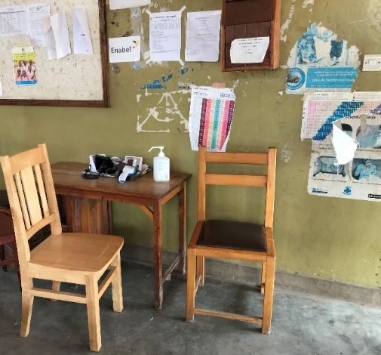
Sécurité du dépistage
Maintenir une distance d’au moins 1 mètre (à peu près la longueur du bras) selon la recommandation de l’OMS
  Si vous ne pouvez pas maintenir une distance d’au moins un mètre, portez un EPI (masque médical, protection des yeux, blouse, une paire de gants)
Éviter les interactions directes en face à face
  Éloigner les chaises les unes des autres
  Placer du plexiglas entre l’agent de contrôle et la personne contrôlée
Se laver les mains fréquemment
Éviter l’interaction directe et maintenir une distance d’au moins 1 mètre, sauf pendant la prise de température.
Notes:
Texte :
Rappelez-vous que le dépistage ne nécessite pas de contact physique ou étroit. Pour votre sécurité, l’Organisation mondiale de la santé recommande de maintenir une distance d’au moins 1 mètre (à peu près la longueur du bras) lors des activités de dépistage. Si vous ne pouvez pas maintenir cette distance, vous devez porter un équipement de protection individuelle, également appelé EPI, comprenant un masque médical, une protection des yeux, une blouse et une paire de gants.
Pour vous protéger, vous devez également éviter les interactions directes en face à face afin de préserver vos muqueuses (les yeux, le nez et la bouche). Votre établissement peut placer un plexiglas au poste de contrôle entre l’agent de contrôle et la personne contrôlée. Si cela n’est pas possible dans votre établissement, vous pouvez éloigner les chaises les unes des autres, comme sur cette image : vous pourrez ainsi assurer une protection de façon simple et efficace.
Lorsque vous examinez les patients, vous devez vous laver fréquemment les mains. Nous reviendrons plus en détail sur l’hygiène des mains lors d’une prochaine session.

Slide 11
Le dépistage se déroule en deux étapes :
Contrôle de la température
Questionnaire : signes et symptômes + facteurs de risque au cours des 21 derniers jours
Notes:
Texte :
En général, le dépistage a lieu en deux étapes :
un contrôle de température
et un questionnaire sur les signes, les symptômes et les facteurs de risque au cours des 21 derniers jours.

Slide 12
Procédures de dépistage
  Exemple : « Pour assurer la sécurité de tous, nous procédons à un dépistage du virus provoquant la maladie Ebola ou de Marburg. Nous allons prendre votre température et vous poser quelques questions »
Expliquez
Prise de la température
Thermomètre infrarouge (sans contact)
Utiliser un outil de dépistage
Suivre les questions de l’outil de dépistage (symptômes, expositions)
La personne répond-elle à la définition de cas suspect de maladie à virus provoquant la maladie Ebola ou de Marburg ?
  Si OUI, l’amener dans la zone d’isolement
  Si NON, la personne peut entrer dans l’établissement
Agir
Notes:
Texte :
Le processus de sélection devrait ressembler à ce qui suit.
Avant de commencer le dépistage, vous devez expliquer ce qui se passe à la personne dépistée. Vous pouvez dire quelque chose comme : « Pour assurer la sécurité de tous, nous procédons à un dépistage d’Ebola et de Marburg. Nous allons prendre votre température et vous poser quelques questions ».
Vous pouvez ensuite prendre la température et répondre au questionnaire sur les symptômes et les facteurs de risque.
Selon les informations recueillies lors du contrôle de la température et du questionnaire, vous devrez décider des mesures à prendre. Il se peut que vous puissiez laisser la personne entrer dans l’établissement ou que vous deviez l’amener jusqu’à une zone d’isolement et informer une personne spécifique de votre établissement au sujet d’un cas potentiel d’Ebola ou de Marburg.
Parlons maintenant plus en détail de la prise de température et du questionnaire de dépistage.

Slide 13
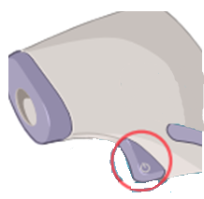
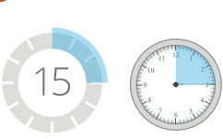
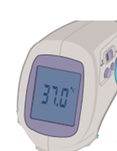
Prise de température sans contact
Les instructions varient selon les types/marques de thermomètres infrarouges.
Vérifiez toujours la notice ou les instructions sur le site internet du fabricant.
1
Allumez le thermomètre
2
Attendez 15 minutes pour que l’appareil se réchauffe
(cela permet au thermomètre de s’acclimater à la température de l’environnement qui l’entoure)
3
Assurez-vous que le thermomètre soit correctement réglé (par ex. en degrés Celsius, lecture « corps » et non « objet »)
Notes:
Texte :
Pour le contrôle de la température, utilisez un thermomètre infrarouge sans contact si possible. Nous parlerons de manière générale de l’utilisation de ce type de thermomètre pour le dépistage, mais les instructions relatives aux thermomètres infrarouges peuvent varier en fonction du type de thermomètre ou de la marque. Consultez toujours la notice d’utilisation ou les instructions sur le site web du fabricant pour savoir comment utiliser correctement le dispositif dont votre établissement est équipé.
Avant de prendre la température d’une personne à des fins de dépistage, vous devez allumer le thermomètre et le laisser se réchauffer pendant au moins 15 minutes afin qu’il s’acclimate à la température de l’environnement. Assurez-vous que le thermomètre soit correctement réglé. Par exemple, assurez-vous que la mesure soit réglée en degrés Celsius et que le dispositif soit en lecture « corps » et non « objet ».

Slide 14
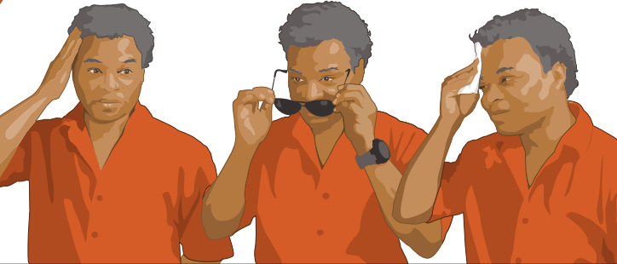
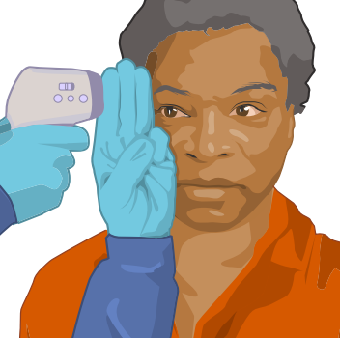
Contrôle de la température sans contact (suite)
Tenez-vous à côté de la personne dont on prend la température
4
Demandez à la personne de repousser ses cheveux ou son foulard, d’enlever son chapeau ou ses lunettes et d’essuyer sa transpiration. (La transpiration dans les pores peut entraîner une baisse de la température relevée)
5
6
Visez la tempe, au-dessus de l’extrémité du sourcil (PAS le front)
Tenez le thermomètre à 3 à 5 cm de la tempe de la personne. (environ la largeur de 3 doigts) et appuyer sur le bouton
7
Notes:
Texte :
Une fois le thermomètre prêt à l’emploi, vous devez vous tenir à côté de la personne dont vous allez prendre la température. Vous devrez peut-être leur demander de repousser leurs cheveux ou leur foulard, d’enlever leur chapeau ou leurs lunettes, ou d’essuyer leur transpiration, car la transpiration dans les pores peut entraîner une baisse de la température relevée.
Lorsque vous prenez la température, visez la tempe, au-dessus de l’extrémité du sourcil, et non le front. Tenez le thermomètre à 3 à 5 centimètres de la tempe de la personne et appuyez sur le bouton. Notez que 3 à 5 centimètres équivalent à la largeur d’environ 3 doigts, comme le montre l’image du bas. Il n'est pas nécessaire de placer trois doigts pour mesurer. Visualisez plutôt ces doigts dans votre tête. Rappelez-vous que le dépistage ne doit pas impliquer de contact physique avec la personne dépistée.

Slide 15

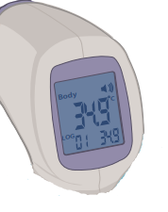
Contrôle de la température sans contact (suite)
Alerte
38° et plus
39°
8
Lecture de l’écran du thermomètre
Si la température est inférieure à 35 °C, reprenez-la.
Si elle est de 38 °C ou plus, le patient a de la fièvre.
38°
OK
37°
36°
35°
Reprendre
Moins de 35°
Notes:
Texte :
Lors du dépistage des patients, vous devez également vous assurer d’utiliser les fourchettes de température indiquées dans la définition de cas d’Ebola ou de Marburg de votre pays. Compte tenu de la fourchette indiquée sur cette diapositive, si une personne a une température de 38 degrés Celsius ou plus, on considère qu’elle a de la fièvre. Compte tenu de la fourchette indiquée sur cette diapositive, si une personne a une température de 35 degrés Celsius ou plus, on considère qu’elle a de la fièvre.
Si vous travaillez au poste de dépistage, lorsque vous prenez la température de chaque personne, vous devez l’inscrire sur un registre de dépistage. Vous devez ensuite poursuivre l’évaluation des expositions et des symptômes comme indiqué dans l’algorithme de dépistage, que nous verrons sur la diapositive suivante.

Slide 16
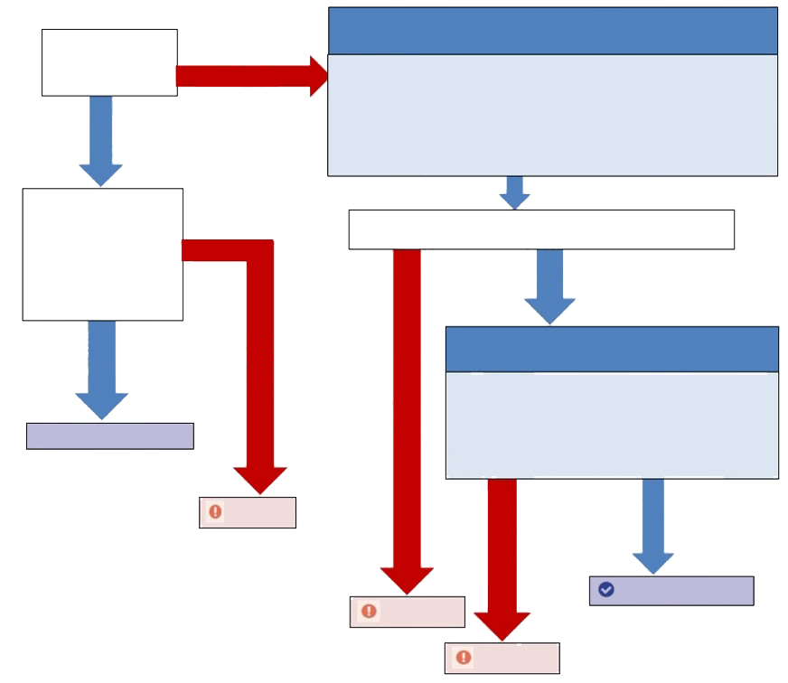
Algorithme du dépistage de Marburg Guinée équatoriale 2023
Fièvre
(≥ 38 °C)
Signes/Symptômes : Avez-vous déjà eu l’un des trois symptômes suivants ?
OUI
Vomissements
Difficultés à avaler
Difficultés respiratoires
Hoquet
Éruption cutanée
Mal de tête
Diarrhée
Anorexie/perte d’appétit Léthargie/fatigue extrême
Maux d’estomac
Douleurs musculaires ou articulaires
NON
Saignements inexpliqués
gencives, bouche, oreilles, vagin en dehors des règles, selles noires et sanglantes. peau, yeux, urine
Trois ou plusieurs des symptômes ci-dessus sont présents
NON
Exposition : Avez-vous déjà eu l’un des symptômes suivants ?
NON
OUI
Contact avec un cas suspect, probable ou confirmé de la maladie à virus de Marburg
Contact avec un animal sauvage (par ex. chasser ou manger des animaux sauvages)
Travailler ou passer du temps dans une mine ou une grotte
OUI
Peut entrer dans un ES
Isoler
NON
OUI
Peut entrer dans un ES
Isoler
Isoler
Notes:
Texte :
Pour vous aider à dépister les patients et à les placer de manière appropriée dans l’établissement, vous pouvez garder un outil de travail ou un algorithme comme celui-ci dans la zone de dépistage pour référence. Voici un exemple [datant d’avril 2023] d’algorithme de dépistage de Marburg en provenance de Guinée équatoriale. L’algorithme avec lequel vous travaillez pourrait être légèrement différent, mais en général, voici ce que vous devriez voir.
L’algorithme commence dans la case « Fièvre » en haut, à gauche. Vous voyez ici qu’après la prise de température d’une personne, si elle n’a pas de fièvre, vous devrez lui demander si elle a eu des saignements inexpliqués. Si elle répond par la négative, elle peut entrer dans l’établissement de santé. Si elle répond par l’affirmative, elle devra être considérée comme un cas suspect et devra entrer dans une zone d’isolement.
Si une personne a de la fièvre, la prochaine étape consiste à lui poser des questions sur les symptômes et les facteurs de risque. Les options mentionnées dans la case des signes et symptômes sont les signes et symptômes typiques susceptibles d’être présentés par une personne atteinte de Marburg. Si la personne confirme qu’elle a présenté au moins 3 de ces symptômes, elle devra être considérée comme un cas suspect et devra entrer dans une zone d’isolement.
Si la personne répond par « non » à la question de savoir si elle a présenté des signes ou symptômes, vous devrez alors lui demander si elle a fait un voyage dans une région où il existe des cas confirmés de maladie à virus de Marburg ou si elle a eu un contact avec une personne suspectée d’être atteinte de Marburg. Si elle répond par l’affirmative, elle doit entrer dans la zone d’isolement. Si elle répond par la négative, elle doit être autorisée à entrer dans l’établissement de santé.
Il convient de noter que le dépistage est un processus complexe et ne saurait se réduire à la simple prise de température. Des patients peuvent être atteints de Marburg sans pour autant avoir de la fièvre. Il est important de poser des questions sur d’autres symptômes et sur le risque pendant le dépistage. Si vous vous proposez de dépister des patients, vous devrez bien comprendre l’algorithme de dépistage et savoir qui contacter si vous rencontrez des personnes répondant à ces critères de risques.

Slide 17
Matériel et fournitures de dépistage
Les postes de dépistage doivent disposer des équipements suivants :
  Impression de l’algorithme de dépistage pour référence
  Registre des patients
  Thermomètre infrarouge (sans contact)
  Piles pour thermomètre/thermomètre de secours
  EPI si la distance ne peut être maintenue
Notes:
Texte :
Pour faire ce dont nous avons parlé, les postes de contrôle doivent disposer de plusieurs équipements ou fournitures :
Une aide au travail ou un algorithme de dépistage montrant la définition du cas, afin que vous sachiez que vous identifiez les cas de manière appropriée
Un registre des patients pour enregistrer toute personne entrant dans l’établissement de santé
Un thermomètre infrarouge sans contact
Et des piles ou un thermomètre de secours au cas où l’un des thermomètres ne fonctionnerait plus.
Lorsqu’il n’est pas possible de maintenir la distance, l’examinateur devra porter des EPI, comme indiqué sur la diapositive relative à la sécurité lors de l’examen préliminaire, de sorte que des EPI doivent également être disponibles si nécessaire.
Avant d’entamer une période de travail au cours de laquelle vous effectuerez des dépistages, vérifiez que ces fournitures se trouvent à votre poste de contrôle.

Slide 18
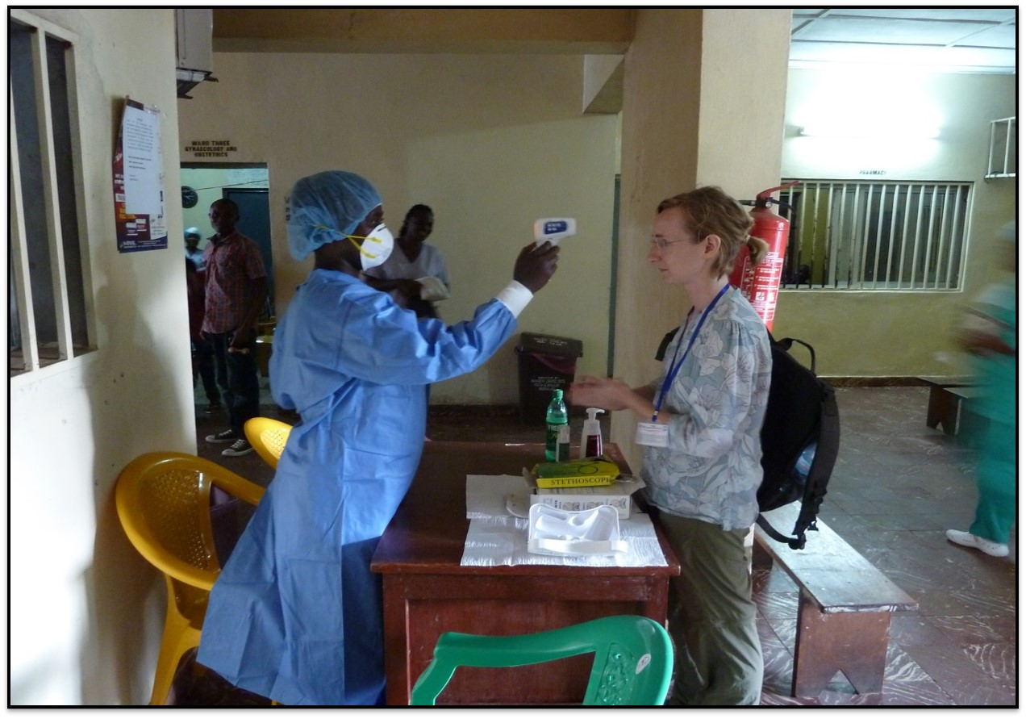
Contrôle des connaissances
Imaginez que vous voyez votre collègue contrôler une personne qui entre dans votre établissement de cette manière. Quelles suggestions leur donneriez-vous pour les aider à pratiquer les dépistages de manière plus sûre ?
Notes:
Appliquer. Pour vérifier leur compréhension, demandez aux apprenants d’appliquer les informations qu’ils viennent d’entendre.
Texte :
Imaginez que vous voyez votre collègue contrôler une personne qui entre dans votre établissement de cette manière. Quelles suggestions leur donneriez-vous pour les aider à pratiquer les dépistages de manière plus sûre ? [Donnez aux participants 2 à 3 minutes pour noter leurs idées, en discuter en petits groupes ou en groupe entier.]

Slide 19



Retour d’information : dépistage
Maintenir une distance d’au moins 1 mètre (à peu près la longueur du bras) ou placer une barrière comme du plexiglas
Portez un EPI si vous ne pouvez pas maintenir une distance d’au moins un mètre.
Éviter le face-à-face
Pointer le thermomètre plus près du front ou de la tempe de la personne (selon le mode d’emploi du thermomètre).
NON
Placez les chaises aux angles pour éviter d’être face à face. Vous pouvez maintenir une distance appropriée en plaçant une table entre les chaises.
OUI
Notes:
[Sur la base de la discussion de la diapositive précédente, ajoutez les informations suivantes qui n'ont pas encore été abordées.]
Texte :
Parlons d’abord de ce que cet agent de dépistage fait de bien :
D’abord, il existe une barrière physique entre l’agent de contrôle et le patient. Cette barrière physique permet de rappeler au personnel de santé de maintenir une distance et d’éviter tout contact direct.
Il est recommandé d’utiliser des chaises en plastique, car elles sont non poreuses et il sera facile de les nettoyer et désinfecter.
Plusieurs points pourraient toutefois être améliorés afin de protéger l’examinateur au cours du processus :
L’agent de contrôle doit avoir une distance d’au moins un mètre (ou une longueur de bras) entre lui et la personne contrôlée, et il ne doit pas se trouver en face de la personne contrôlée. S'il n'y a pas de cloison en plexiglas pour la protéger, l’agent doit se placer (assis ou debout) en biais, comme sur les images ci-dessous.
En ce qui concerne les EPI, l’agent de contrôle porte une casquette, une blouse et un masque ajusté. Comme il est possible de maintenir une distance d’au moins 1 mètre (environ la longueur d’un bras) et de réaliser une approche sans contact, aucun EPI n’est requis dans cet exemple. S’il n’est pas possible de maintenir cette distance, l’agent de contrôle doit porter un masque médical, une protection pour les yeux, une blouse et une paire de gants. Sur cette image d’exemple, si le masque et la blouse sont nécessaires, les gants et la protection des yeux le sont également. Il n’est pas nécessaire de porter une casquette ou un autre couvre-chef pour le dépistage.
Le thermomètre à infrarouge n'est pas non plus utilisé correctement. Cela dépend des instructions du fabricant, mais en général, le thermomètre doit être placé à 3 à 5 cm du front ou de la tempe de la personne. L’agent tient le thermomètre trop loin du front ou de la tempe de la personne dépistée.

Slide 20
Réflexion
Quelles sont les similitudes ou les différences entre le processus de dépistage d’Ebola ou de Marburg et les processus de dépistage que vous avez suivis par le passé ?
Quelles difficultés avez-vous rencontrées par le passé avec le dépistage ? Si vous n’avez jamais eu à participer à un dépistage, quelles difficultés imaginez-vous que vous pourriez rencontrer ?
Notes:
Réflexion :
Encourage les participants à appliquer, analyser et/ou évaluer leurs acquis d’apprentissage, les aidant ainsi à approfondir leur compréhension du sujet
Permet aux participants de réfléchir à la manière dont leur nouvel apprentissage s’applique à leurs connaissances ou expériences antérieures, ce qui les aide à mieux comprendre les idées enseignées et à s’en souvenir
Vous permet de vérifier que les participants comprennent l’objet des discussions et de déterminer si certains sujets doivent être abordés
Texte :
Vous connaissez maintenant les raisons pour lesquelles nous devons identifier les patients suspects, les isoler et informer les points de contact appropriés, et maîtrisez les éléments de base pour le faire. À présent, demandons-nous comment cela pourrait fonctionner dans votre établissement.
Si vous avez déjà dû procéder à un dépistage des personnes qui entrent dans votre établissement, quelles sont les similitudes ou les différences entre le processus de dépistage d’Ebola ou de Marburg et les processus de dépistage que vous avez suivis par le passé ?
[Donnez aux participants 2 à 3 minutes pour discuter en petits groupes ou tous ensemble.]
Quelles difficultés avez-vous rencontrées par le passé avec le dépistage ? Si vous n’avez jamais participé à un dépistage avant, quelles difficultés vous attendez-vous à rencontrer ?
[Si possible, faites une liste des difficultés à mesure que les participants les mentionnent sur une grande feuille de papier, un tableau blanc, etc. Ensuite, demandez au groupe de proposer des moyens de surmonter ces difficultés. Les réponses pourront varier. Vous pouvez également faire des propositions qui vous semblent pertinentes. La durée recommandée pour cette discussion est de 7 à 10 minutes. Vous pouvez choisir de raccourcir cette conversation en raison des contraintes de temps ou de la prolonger si le temps le permet.]

Slide 21
Points importants à retenir
Pour assurer votre propre protection, ainsi que celle de vos patients et de vos proches…
Identifier
Isoler
Informer
Notes:
Texte :
Pour conclure, je voudrais vous rappeler que ce processus d’identification, d’isolement et d’information constitue la mesure la plus importante que nous devions prendre dans nos établissements de santé pour assurer notre propre protection ainsi que celle de nos patients, de nos familles et de nos communautés. Lors d’une flambée de maladie à virus de Marburg, dépister les patients pour identifier ceux qui pourraient être malades, isoler les patients suspectés d’être atteints de la maladie à virus de Marburg et informer les autorités compétences sont autant de pratiques déterminantes pour tenir la maladie à virus de Marburg hors de votre établissement de santé, ainsi que pour assurer votre sécurité et celle des autres.

Slide 22
Merci !

